Slide 1
树状数组

Slide 2
初步感受：给定一个数组a[1…7]，求a[1]+a[2]+…+a[7]。 需要算7个数的和。

Slide 3
初步感受：给定一个数组a[1…7]，求a[1]+a[2]+…+a[7]。 需要算7个数的和。
现在假如已知 A=a[1]+a[2]+a[3]+a[4], B=a[5]+a[6],C=a[7]
只需要 A+B+C，三个数的和。

Slide 4
树状数组原理：将一个前缀拆分成 O(log n) 个区间的和，且使每个区间的信息已知，那么可以 O(log n) 查询前缀和。
一个限制条件是运算必须满足结合律（此例子中为加法）

Slide 5
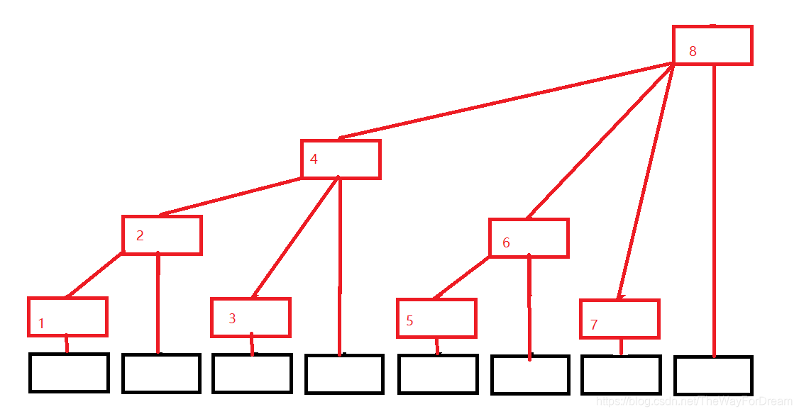

Slide 6
节点 i 存储的是一段右端点为 i 的区间的信息。设这段信息为 c[i]。单点信息为 a[i]。
先不关心左边界，感受一下如何实现查询：
例如查询a[1]+…+a[7]：首先从 7 号节点开始，跳到其管辖区间的左端点-1，再跳左端点-1，…
也即 7、6、4号节点。
查询a[4]+…+a[7]：用 7 的前缀和减去 3 的前缀和。

Slide 7

现在的问题是管辖区间的左端点。我们规定节点 i 的管辖区间长度为 lowbit(i)，其中 lowbit 定义为在 i 的二进制表示中只保留最低位的 1 和后面的 0 形成的数。也就是 2^k，k位后随0的个数。
如何求 lowbit：lowbit(x) = x & -x
即 i 管辖的区间左端点为 i-lowbit(i)+1，所以每次会跳到 i-lowbit(i) 位置，因此不难看出跳跃次数为 O(log n)。

Slide 8
到目前位置还没发现树状数组比传统的前缀和有哪些优点。

Slide 9



在讲解树状数组的用途之前，先来看几个性质。
1.对于任意 i ≤ j，下面两个条件满足其一：
(1). c[i] 和 c[j] 不交。
(2). c[j] 包含 c[i]。
2. c[i+lowbit(i)] 包含 c[i]
3. 任意 i<j<i+lowbit(i), c[i] 和 c[j] 不交。
4.树状数组形成树形结构：i的父亲为 i+lowbit[i]，结构如图。

Slide 10
由此不难看出树状数组所有包含a[i]的节点为 c[i],c[i+lowbit(i)],… 一直跳父亲。

Slide 11
现在我们考虑这样一个问题，一个序列，有若干次操作，每次操作为修改一个点的值或者查询一个区间的和。
序列长度、操作次数为 10^6。

Slide 12
传统做法会发现每次修改都要 O(n) 修改前缀和数组。而如果我们用树状数组，由于所有包含a[i]的节点为 c[i],c[i+lowbit(i)],… 所以只需要修改 O(log n )个结点的值。
综上，我们使用树状数组得到了一个单次操作 O(log n)的做法。总复杂度 O(nlogn)。
树状数组的其他应用将在例题中体现。

Slide 13
Coding time…

